Slide 1
CHỦ ĐỀ Ứng phó với những tình huống nguy hiểm
Nguyễn Thu Thuý

Slide 2
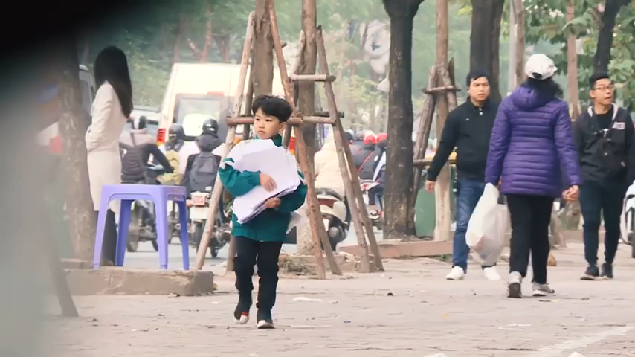
Bài 7. Những tình huống nguy hiểm từ con người

Slide 3
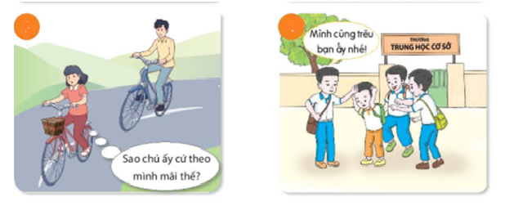
Các bạn nhỏ trong video và các bức tranh trên đang gặp tình huống gì? Các tình huống đó do đâu mà ra?
Các bạn nhỏ đều gặp những tình huống nguy hiểm do con người gây ra
Những tình huống nguy hiểm từ con người

Slide 4
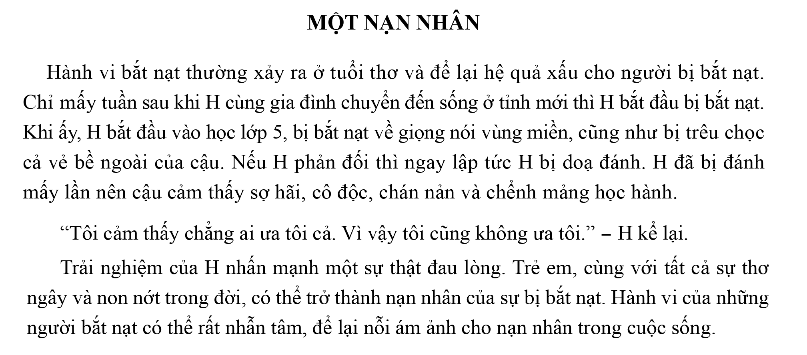
KHÁM PHÁ
Câu 1: Những chi tiết nào trong thông tin trên cho thấy H là nạn nhân của những kẻ bắt nạt?
Câu 2 Khi bị bắt nạt, H đã cảm thấy như thế nào?
Câu 3: Theo em các tình huống nguy hiểm đến từ con người là gì?

Slide 5
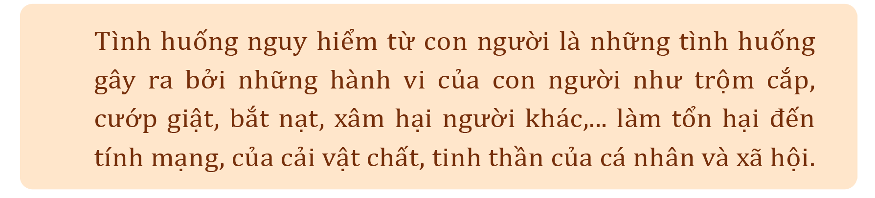

Slide 6
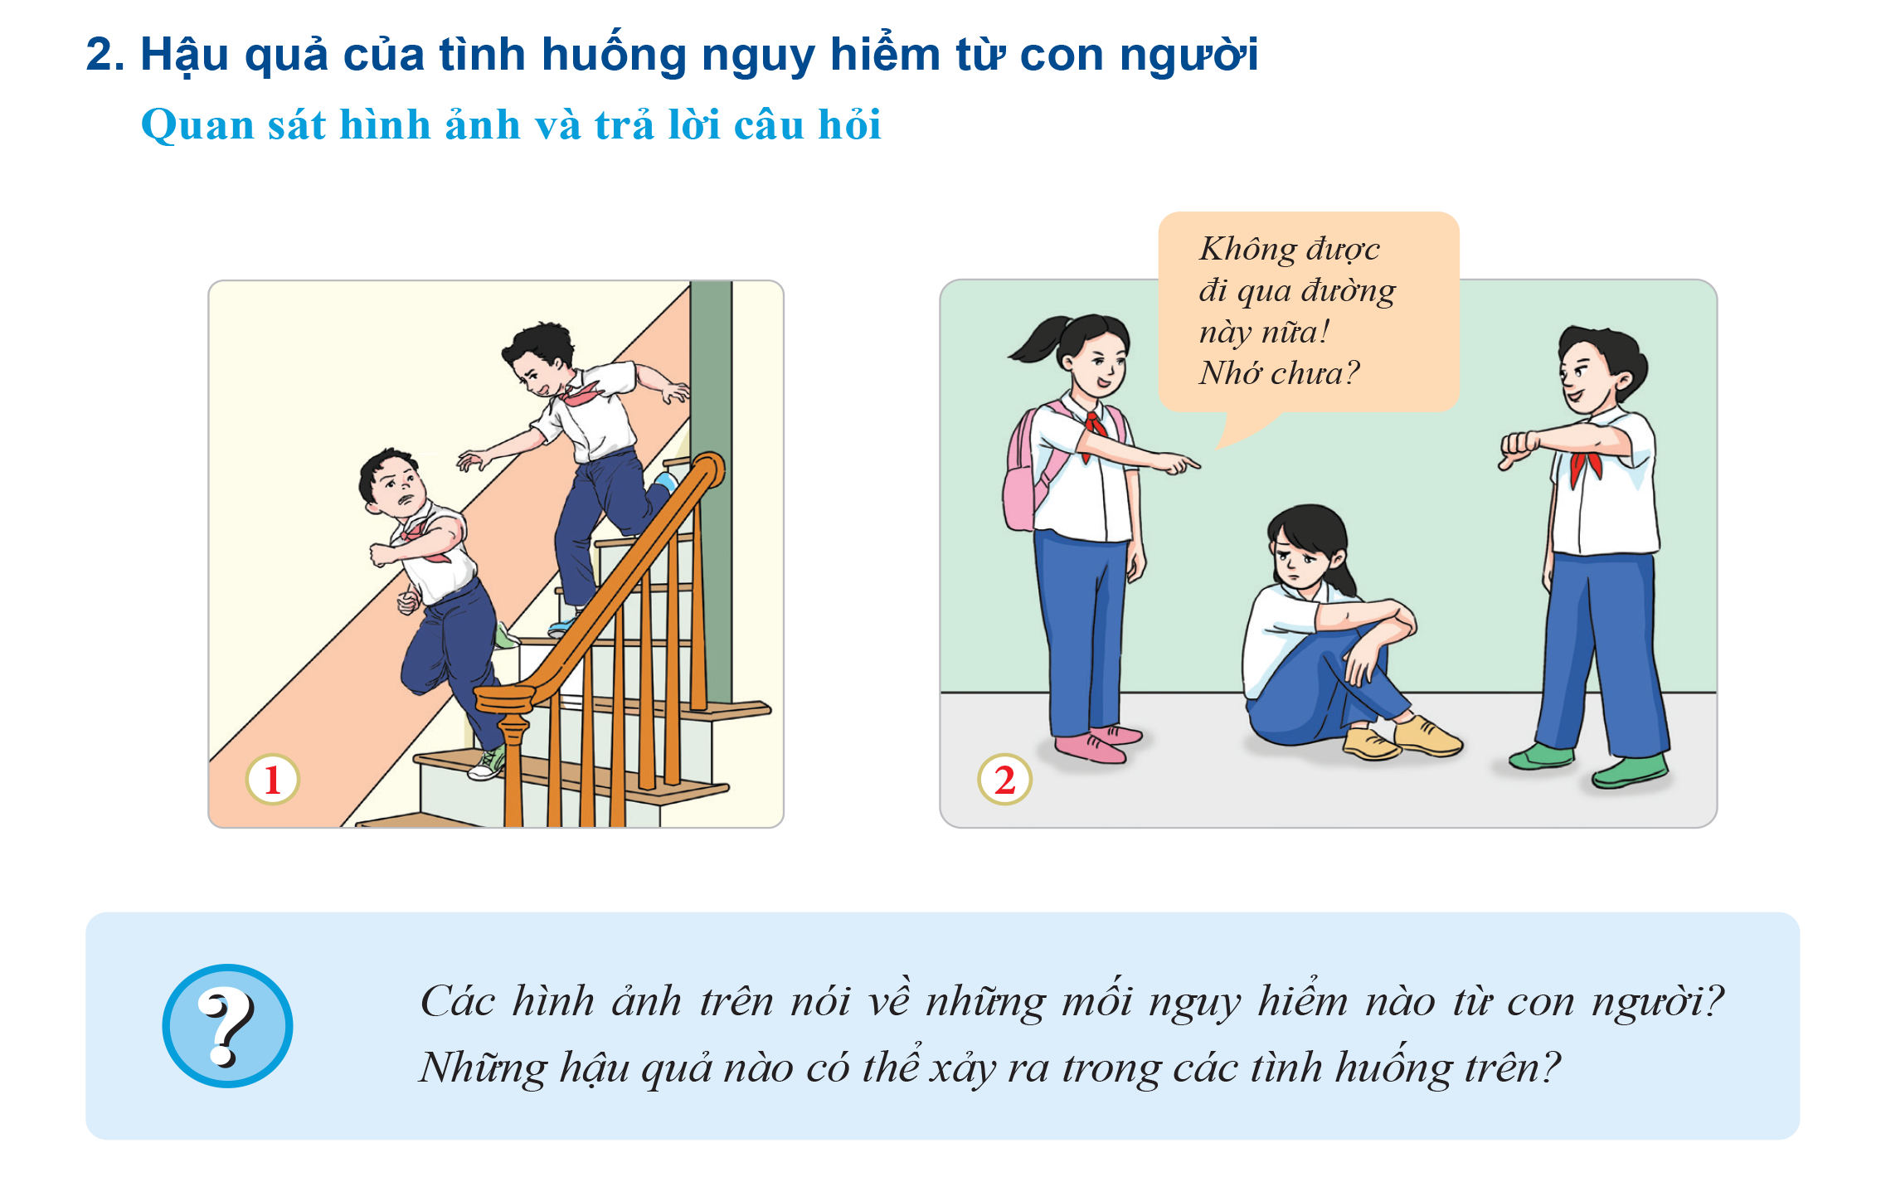

Slide 7
02. HẬU QUẢ
01
THEORY
02
FEATURES
03
SOME TIPS
04
EXERCISES
Gây hậu quả nghiêm trọng
Làm tổn hại đến tính mạng
Làm tổn hại đến tinh thần
Huỷ hoại tài sản của con người và xã hội

Slide 8
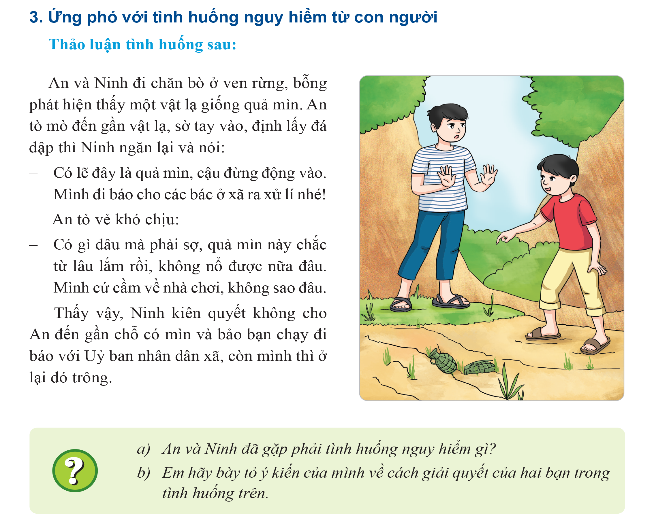

Slide 9
03. CÁCH ỨNG PHÓ
BƯỚC 1
BƯỚC 2
BƯỚC 3
Nhận diện, đánh giá tình huống nguy hiểm
Tìm kiếm phương án thoát khỏi tình huống nguy hiểm
Lựa chọn và tìm kiếm phương án thoát khỏi

Slide 10
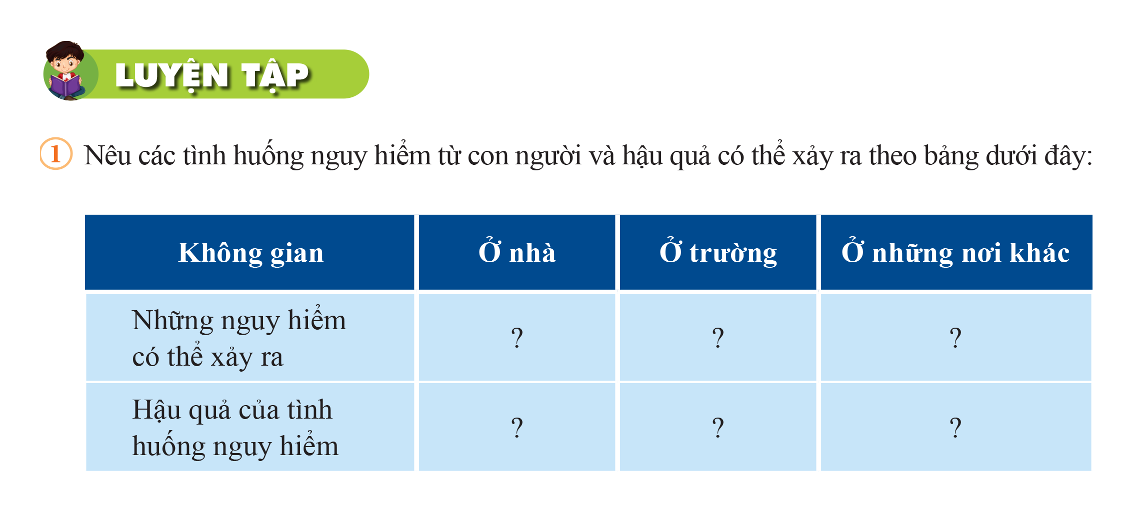

Slide 11
Không gian | Ở nhà | Ở trường | Ở những nơi khác
Những nguy hiểm có thể xảy ra | bị bắt cóc, trộm, xảy ra cháy, nổ | bị bắt nạt | bị bắt cóc, bị lừa
Hậu quả của tình huống nguy hiểm | Ảnh hưởng đến tính mạng và tinh thần

Slide 12
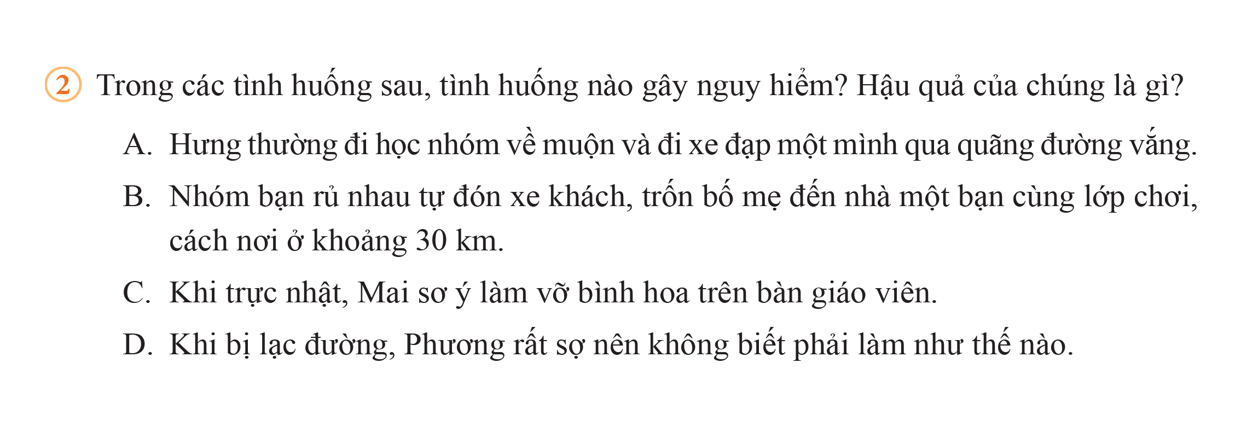

Slide 13

VẼ SƠ ĐỒ TƯ DUY TÓM TẮT NỘI DUNG BÀI 7

